Slide 1
Revistas UBA: estado de situación y desafíos futuros
Primera Jornada de Revistas Académicas de la Universidad de Buenos Aires
Claudia Ferrando
Sistema de Bibliotecas y de Información (SISBI)
19 de septiembre de 2023
Centro Cultural Paco Urondo

Slide 2
Directorio de Revistas UBA
http://www.sisbi.uba.ar

Slide 3
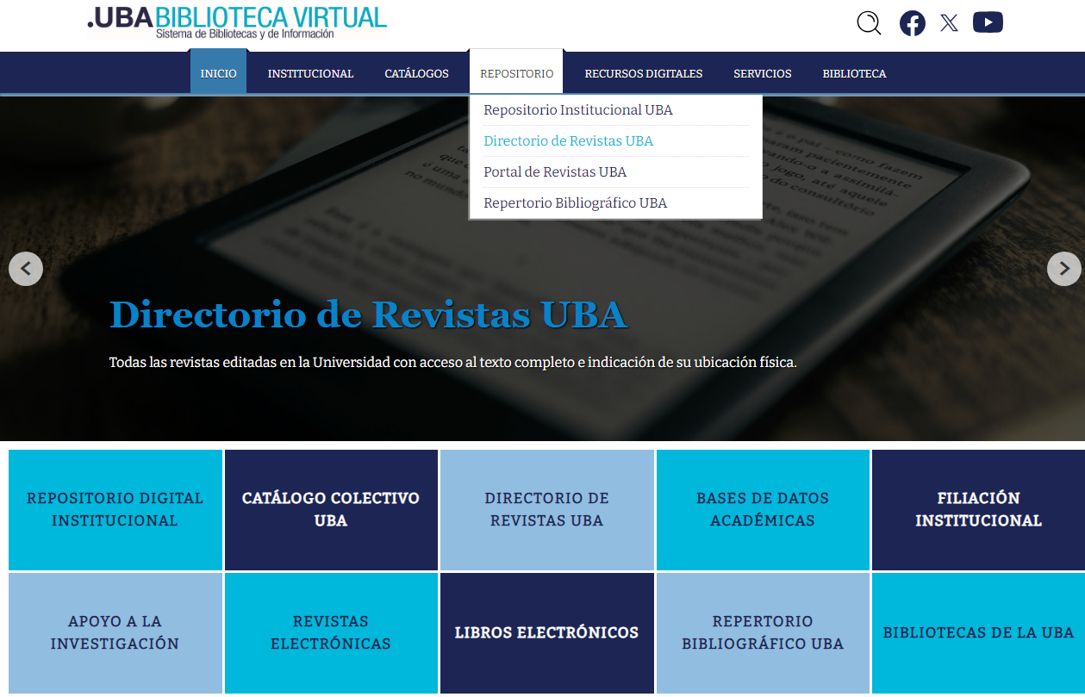

Slide 4
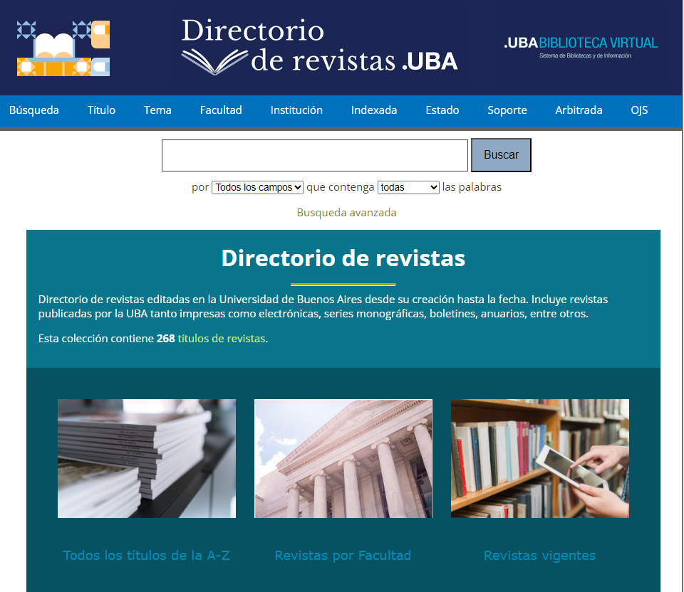

Slide 5
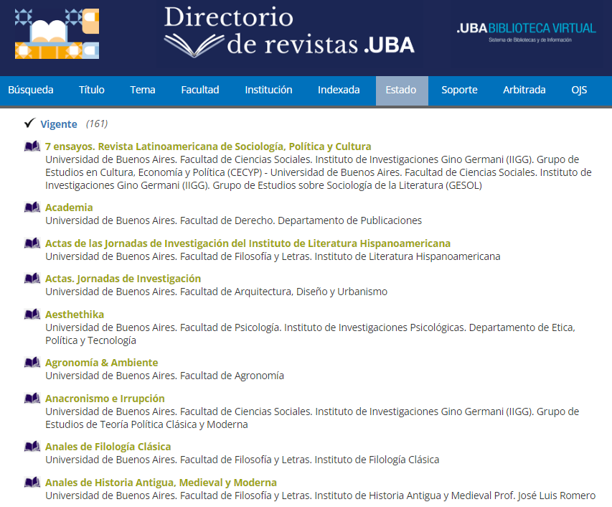

Slide 6
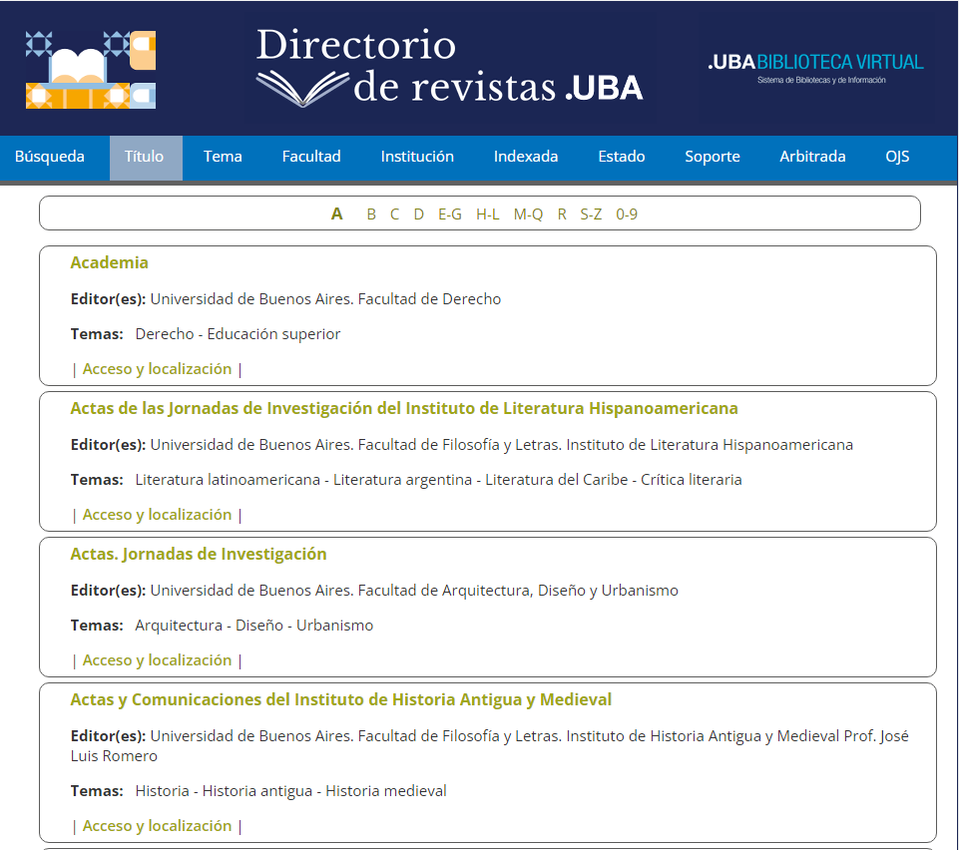

Slide 7
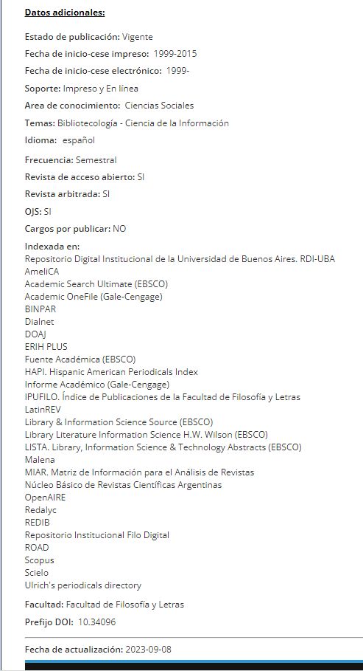
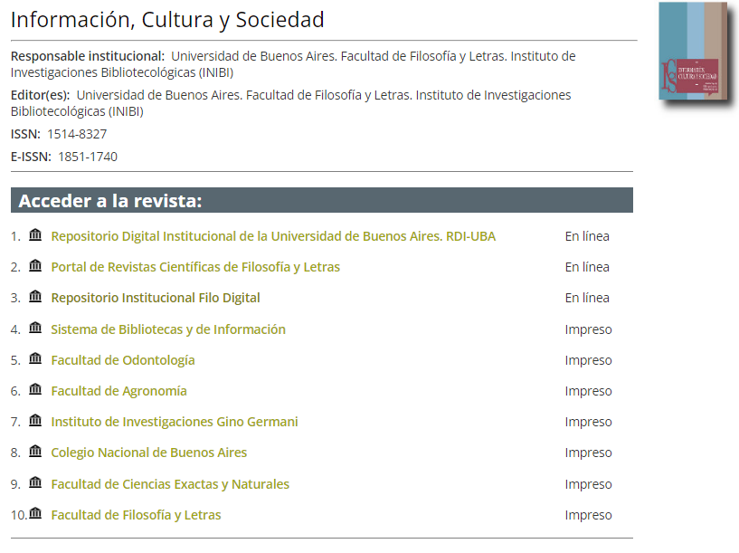

Slide 8
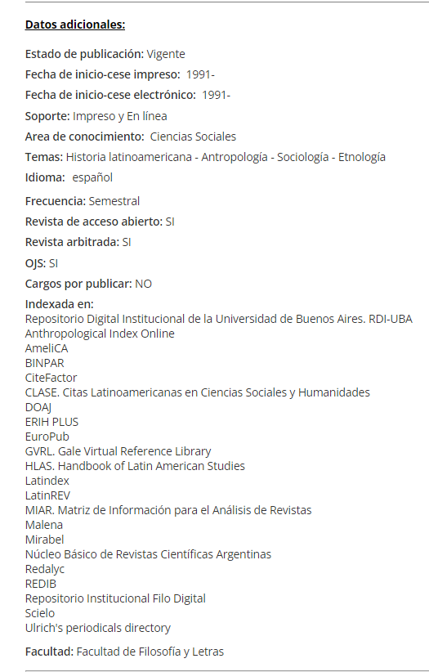
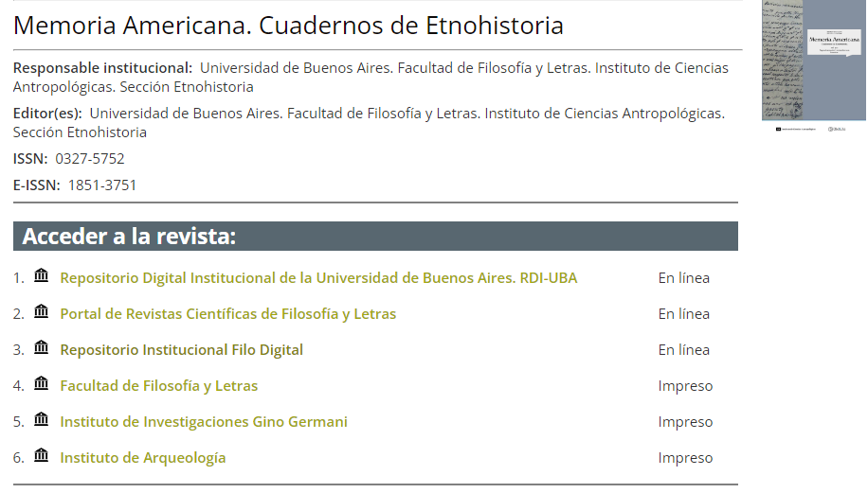

Slide 9
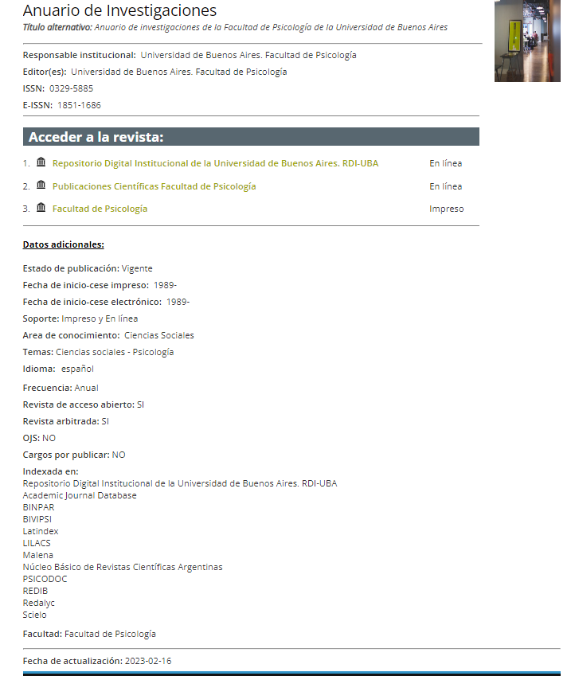

Slide 10
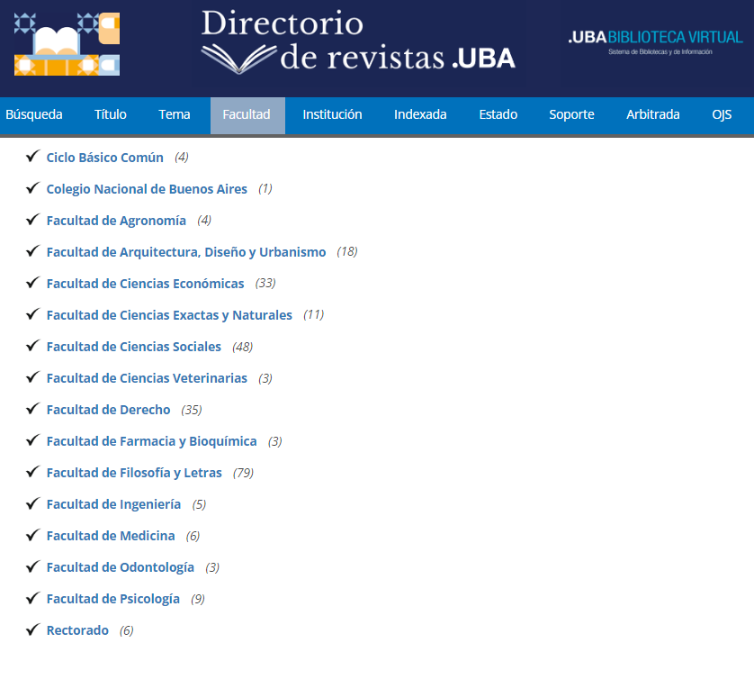

Slide 11
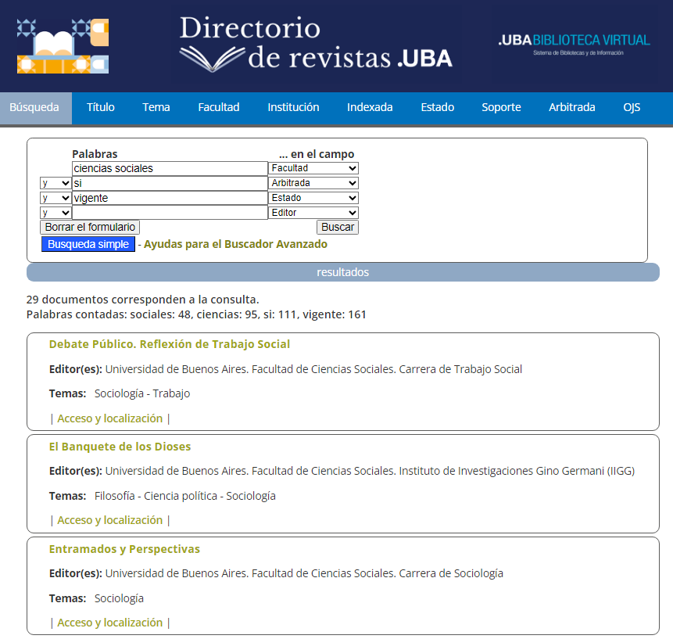

Slide 12
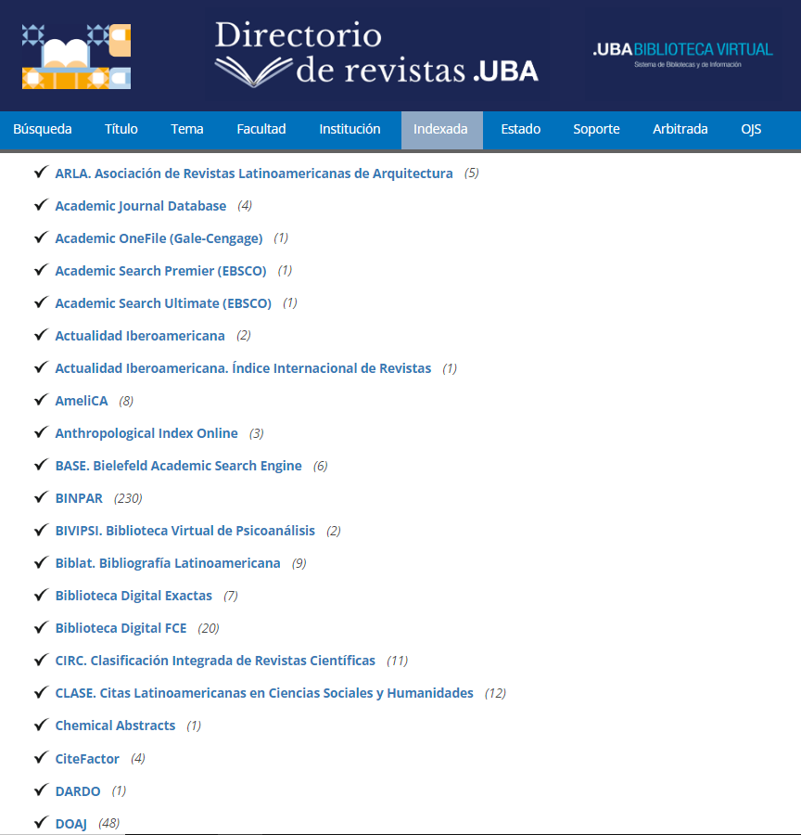
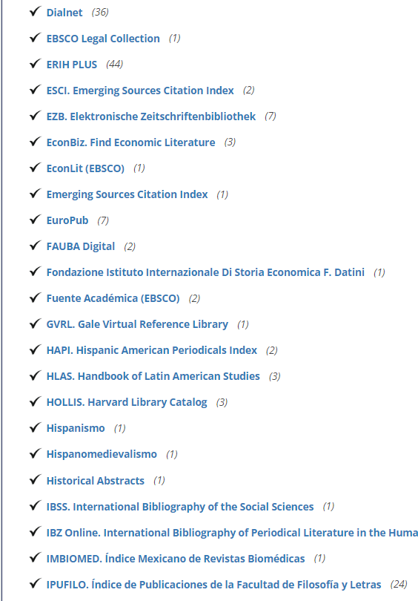
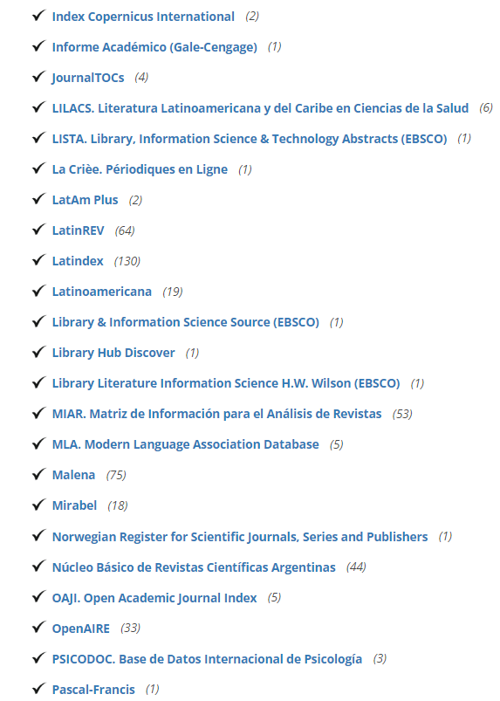
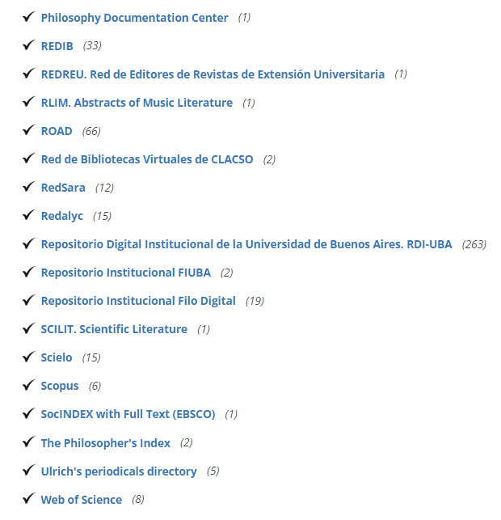

Slide 13
Directorio de Revistas
UBA
+ 260 revistas
Repositorio Digital
Institucional UBA
+ 35.000 artículos
Catálogo
Colectivo UBA
+ 40 Bibliotecas

Slide 20
Equipo de Trabajo
Adriana Giudici
Florencia Vergara Rossi
Leandro Fidanza
Magdalena Báez
Pablo Alvarez Alonso

Slide 21
Muchas gracias!!!!
Contacto
revistasuba@sisbi.uba.ar
http://www.sisbi.uba.ar

